Slide 1
耳机定位视觉方案（3D）
推动机器视觉无所不在的存在
视觉小百科

Slide 2
目录
项目描述
项目验证
1
2
2
目录
目录
目录
3
配置清单
3
4
逻辑流程
4
评估结果&注意事项
5
6
售后服务

Slide 3

一、项目描述
●产品名称：耳机
●产品材质：塑料
●产品颜色：黑白
●产品表面状态：无
●产品尺寸(mm × mm × mm)：40*40*15
●定位精度要求(视觉)：1
●检测时产品运动速度(m/s)：0
●搜索范围(mm × mm × mm)：50.0 * 50.0 * 40.0
●工作节拍(pcs/min)：10
●相机安装方式：眼在手外
●工作距离(mm)：440
方案布局图

Slide 4

二、项目验证
参数名称 | 参数值
3D结构光相机型号 | UHP-140
3D结构光相机类型 | 3D结构光相机
中场视野 | 143×95
相机精度 | 0.03mm@0.3m
采集时间 | 0.6-0.9
Z(工作距离) = 440mm, X视野大小 = 95mm, Y视野大小 = 143mm, Z向视野大小 = 280-320mm
视野图

Slide 5

二、项目验证
检测流程

Slide 6

三、配置清单
系
统
构
成

Slide 7
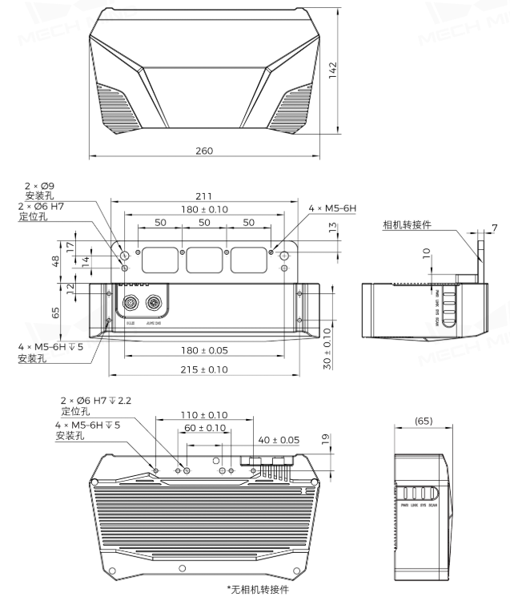
三、配置清单
相机尺寸图

Slide 8
三、配置清单
序号 | 名称 | 型号 | 单位 | 数量 | 厂家
1 | 3D结构光相机 | UHP-140 | 台 | 1 | 梅卡曼德/MechMind
2 | 工控机 | - | 台 | 1 | -
3 | 显示器 | - | 台 | 1 | -
4 | 软件 | Mech-Vision-VIZ | 套 | 1 | 梅卡曼德/MechMind

Slide 9
四、逻辑流程
逻辑流程
├── 图像采集
│ └── 使用"从相机获取图像"步骤采集场景点云，设置相机参数以确保覆盖搜索范围(50×50×40mm)，并同步EIH外参标定数据
├── 预处理
│ ├── 通过"点云变换"步骤将相机坐标系点云转换至机器人坐标系(CameraToRobot)
│ ├── 应用"点云降采样"设置3mm采样间隔优化处理速度
│ ├── 使用"提取3D ROI内点云"限定50×50×40mm的检测区域
│ └── 执行"计算点云法向并估计边缘"增强特征识别
├── 耳机3D识别
│ ├── 调用"3D工件识别"工具，加载预配置的塑料耳机点云模板
│ ├── 设置"3D匹配"参数：匹配模式选择面匹配，运行方式设为标准，置信度阈值0.3
│ └── 启用"去除重叠物体位姿"功能，重叠比例阈值设为30%
├── 结果处理
│ ├── 使用"调整位姿V2"工具：启用"将位姿的轴旋转至目标方向"功能，确保Z轴与机器人法兰垂直
│ ├── 应用"位姿求逆"校正机器人末端工具姿态
│ └── 通过"限制输出的个数"设置最大输出结果为1，保留最优匹配位姿
├── 通信处理
│ └── 配置"EtherNet/IP通信"，将识别到的抓取点位姿发送至机器人控制器，设置通信周期与10pcs/min节拍同步
└── 统计处理
└── 使用"保存结果到文件"记录每次识别的置信度与位姿偏差，用于后续精度分析

Slide 10
五、评估结果&注意事项
05 评估结果 & 注意事项
现场环境
相机安装
物料一致性
风险点：强光干扰或反光表面可能影响3D结构光成像质量。
解决方案：在相机周围加装遮光罩，并控制环境光照强度。
风险点：相机与机器人坐标系标定不准确，导致定位偏差。
解决方案：使用高精度EIH外参标定工具进行校准，确保坐标一致性。
风险点：耳机颜色变化或材质差异可能导致识别置信度下降。
解决方案：定期更新3D模板并设置合理的置信度阈值以适应物料变化。

Slide 11

六、售后服务
该设备上线后使用初期，我们会派专人进行全程跟踪；
处理解决可能发生的设备异常；
对现场人员进行培训指导；
设备调试完成后：售后服务一年；
若客户提出设备升级需求，我们会及时为您提供升级新方案。

Slide 12


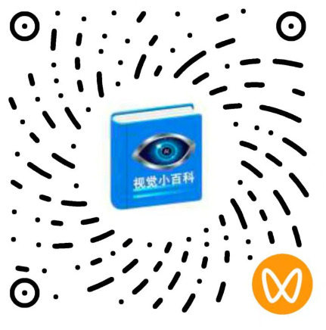
感谢关注
视频号
抖音
更多信息请访问：www.ytzrtx.com

